Slide 1




迈向VR的虚拟化身：
仅使用深度摄像头改善身体和手部追踪
软件学院 软件工程 张雨薇
指导教师：李启雷

Slide 2

主目录
引言
评估
研究结论
1
3
5
2
4
解决方案
应用

Slide 3
引言
越来越多的虚拟现实应用程序使用全身化身来代表虚拟环境中的用户。为了完全控制这些虚拟化身，需要运动跟踪技术。然而，大多数全身跟踪解决方案价格昂贵，并且设置和使用起来通常很麻烦且耗时。另一方面，价格适中的深度相机易于安装，但大多数相机都无法完全跟踪用户的身体和手指，并且准确性有限。所以此次所读的论文中提出了一种结合多个深度相机的解决方案，以实现精确的全身运动跟踪，包括精确的手和手指跟踪。这为用户提供了使用自然手势在虚拟环境中进行交互的可能性。

Slide 4
引言
头戴式显示（HMD）设备和手持式控制器主要用于头部和手部跟踪，但是仍然需要使用逆向运动学（IK）来计算人体运动。但是，当用户采取复杂的姿势或做出复杂的手势时，此方法有时会提供不现实的体验。 Microsoft Kinect v2是基于深度相机的运动捕获设备，可以检测用户的姿势并识别一系列手势。但是，单个Kinect v2存在遮挡问题，并且存在前后歧义错误。管基于Kinect的身体跟踪效果不错，但是手部跟踪还是不准确或不稳定的。因此，论文提出了两种改进跟踪质量的摄像机加权方法。

Slide 5
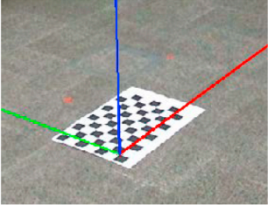
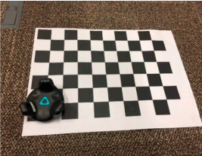
改进跟踪质量的解决方案
2.1 校准
为了在四个Kinect和Leap Motion之间融合数据，必须执行校准过程以建立公共坐标系。使用棋盘格作为Kinects的世界坐标原点，将Leap Motion和HTC Vive系统之间的校准设置为HMD上的一个基准，并且按照官方指南的建议，将Leap Motion连接到HMD的中心。 首先使用棋盘格将每个Kinect的局部坐标转换为世界坐标，然后将计算的世界转换矩阵转换为HMD的Vive系统。坐标系转换管线按以下顺序进行：Kinect、棋盘格、HTCVive系统、HMD。
从Kinect到棋盘格
从棋盘到Vive系统

Slide 6
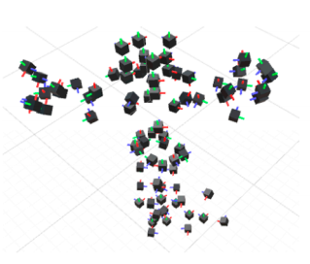
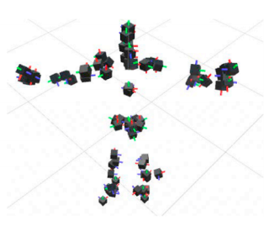
改进跟踪质量的解决方案
由于Kinect中的内置RGB和深度相机之间存在一定的物理距离，因此在校准其他设备之前，需要进行附加的校准以避免最终结果中的视差误差。否则，在扭曲点之间会有清晰可见的偏移。针对不同类型的坐标系保留了基于棋盘格的校准方法。为消除其他偏移量可能产生的影响，实施了附加的校准程序。为稳定每个Kinect的骨架数据，在将数据发送到服务器之前，使用了Microsoft推荐的双指数平滑来减少抖动和平滑。
相机偏移校正前后对比

Slide 7
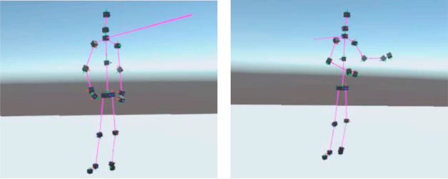
2.2 精炼方向
必须有稳定的朝向，才能为用户提供正确的视角。在以前的工作中，当用户在跟踪区域中快速旋转时，面对的方向有时会突然翻转为相反的方向，如图所示。 这种交换可能会影响数据融合，因为它确定了调用LRS功能的时间，并且由于躯干方向与头部和四肢相反，因此控制化身可能会成为问题。为了解决这个问题，我们以HMD的方向为参考。 由于来自异类设备（Kinect，Leap Motion，Vive）的所有局部坐标系都使用相同的世界坐标系进行了校准，因此我们可以通过组合HMD和多个Kinect的方向值来调整朝向。
正确方向
反转方向

Slide 8
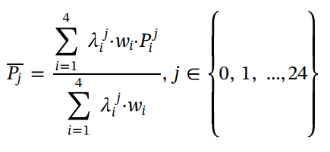
2.3 数据融合
改进数据融合的加权因子：1、根据所跟踪的不同身体部位来计算摄像机重量分布；2、减轻用户后置摄像机的重量，以使好的跟踪装置（正视图）有较大的贡献
方法1：子区域权重计算（SWC）
方法2：改进的自适应权重计算（改进的AWC）
位置数据融合，我们由方程定义的这种方法：
旋转数据融合：一种是基于位置来计算两个关节之间的骨骼旋转。另一个使用来自Kinect设备的旋转数据。因此，仍然需要考虑来自多个Kinect的旋转数据进行化身控制。 融合过程如下：
（1）从相关Kinect计算每个四元数的权重。
（2）由权值计算插值项。
（3）四元数融合。

Slide 9
评估
对跟踪质量以及从用于VR中的化身骨架装配的多个跟踪设备中检索到的数据的错误（通过标准偏差测量）进行评估。评估的目标包括以下三个部分：面向方向调整，相机加权方法和旋转融合过程。
通过实验数据分析可得，改进得计算方法与之前的方法相比，准确度有很大提高，提高了数据融合质量。

Slide 10
应用
全身跟踪系统可用于许多领域：
运动和医学训练
VR教育方面
休闲娱乐，如格斗游戏
来自身体和手部的跟踪数据已准备好支持定制的3D化身模型，该模型可以通过相互交互增强社交VR和协作工作等应用中的身临其境的体验

Slide 11
研究结论
论文介绍了一种使用多个Kinect的设置，以实现稳健而准确的全身3D骨骼跟踪，以及将Leap Motion集成到用于VR的Vive系统中。提出了一种校准方法，可以使用传统的棋盘格标记轻松地同步异构设备。提出了新的相机加权方法，并将其与以前的方法进行了比较。结果表明，本文提出的改进的自适应权重计算方法可以解决一些跟踪问题。旋转融合测试的结果表明，与Vive跟踪器相比，该系统具有良好的准确性。Leap Motion数据与融合骨架系统集成在一起，该系统现在还允许在VR交互场景中集成手势。

Slide 12
感谢倾听！

